Slide 1
تدريب لغوي الجملة الفعلية والاسمية

Slide 2
طلابي الأعزاء هدفنا لهذا الدرس أن تميزوا بين الجملة الفعلية والجملة الاسمية :
تعالوا نتذكر بعضَ المعلوماتِ التي تعلمناها سابقاً :
1- ما أنواع الكلمة ؟
2- ماذا نسمي الاسم الذي يقومُ بالفعلِ ؟
3- ما أنواع الفعل ؟
حرف
فعل
اسم
الفاعل
فعل ماض
فعل مضارع
فعل أمر

Slide 3
والآن تعالوا أحبتي لنقرأ النص الآتي قراءةً متأنيةً ونملأ الجدول بالمطلوب :
ناقشَ الأطفالُ في الجلسةِ مشكلاتهم , تحدثت مروةُ عن حمايةِ الطفلِ من العنفِ , وقالَ أمجدُ بصوت جهوري : الحدائقُ رئةُ المدينةِ , لذلك نطلبُ من الكبارِ زيادةَ عددِ الحدائقِ .
التاء المبسوطة | التاء المربوطة
مشكلات | الجلسة
تحدثت | مروة
صوت | حماية
الجملة الاسمية | الجملة الفعلية
الحدائقُ رئةُ المدينةِ | ناقشَ الأطفالُ
 | تحدثت مروةُ
 | قالَ أمجدُ

Slide 4
اكتب جملةً فعليةً وفقَ ما يأتي , وضع الحركاتِ المناسبةِ .
- فعلٌ ماض وفاعلٌ
- فعلٌ مضارعٌ وفاعلٌ
سافرَ خالدٌ
يذاكرُ أحمدٌ

Slide 5
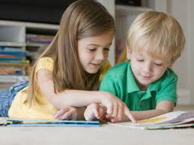
- صنف الجملَ الاسميةَ الآتيةَ في الجدول الآتي :
1- اللعبُ ضروريٌ للأطفالِ .
2- الحمايةُ للأطفالِ واجبٌ على العالمِ .
المبتدأُ | حركة آخره | الخبرُ | حركة آخره
اللعبُ | الضمةُ | ضروريٌ | الضمةُ
الحمايةُ | الضمةُ | واجبٌ | الضمةُ

Slide 6
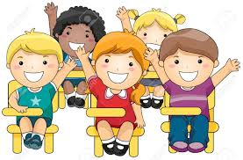
والآن أحبائي تعالوا لنتذكرَ ما تعلمنا لهذا اليوم .
تعلمنا أن :
- الجملةَ الفعليةَ تتألفُ من فعل وفاعل .
- حركةَ آخرِ الفاعلِ هي الضمةُ .
- الجملةَ الاسميةَ تتألفُ من مبتدأ وخبر .
- حركةَ آخرِ كل من المبتدأ والخبرِ هي الضمةُ .

